Slide 1
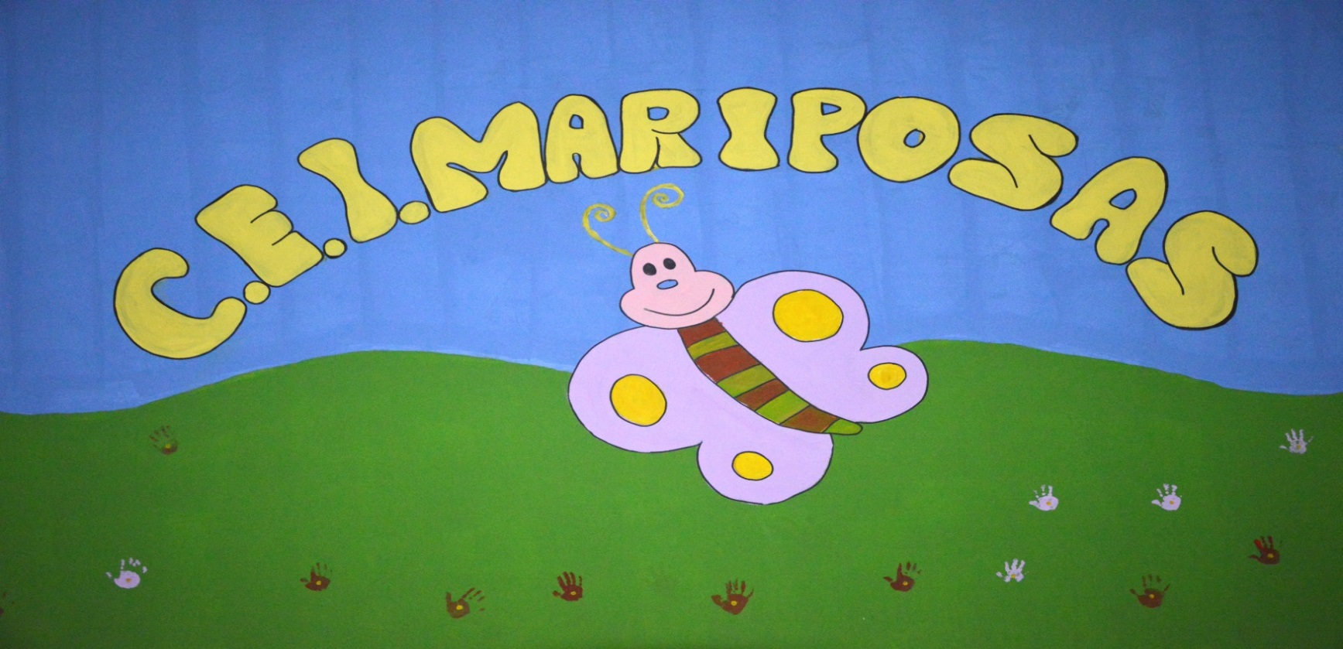
Centro Autorizado y subvencionado por Consellería de educación
Tel.: 651.186.481
info@escuelainfantilmariposas.com
Código de centro: 46033701

Slide 2
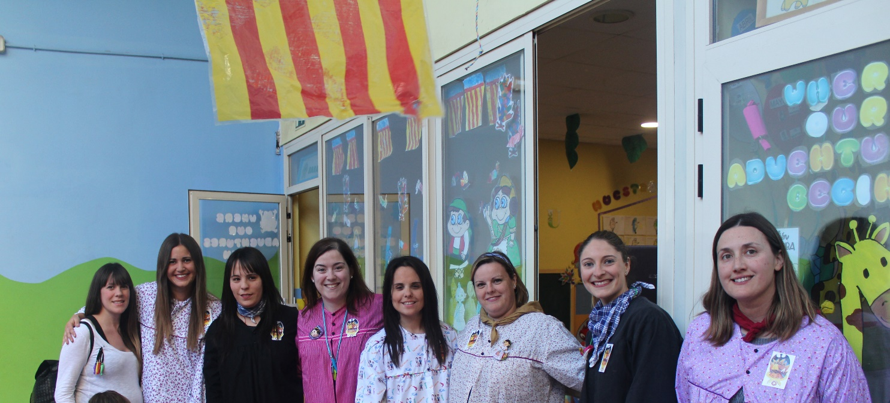
EQUIPO EDUCATIVO

Slide 3
PROYECTO EDUCATIVO
Nuestro centro educativo es de 0 a 3 años. La metodología es muy amplia ya que utilizamos una combinación de diferentes formas y técnicas de trabajo.
Utilizamos un proyecto de fichas con diferentes libros en cada trimestre que lo ampliamos con diferentes actividades. Nos acompaña una mascota durante todo el curso y lleva su libro viajero.
Todas las semanas en el aula hay talleres diferentes como:
- Teatrillo con cuentos tradicionales
- Diferentes estilos de bailes: hip hop, latíno, salsa, …
- Experimentación con diferentes técnicas y texturas. Todo esto siempre siguiendo los contenidos del trimestre, como por ejemplo: comer y tocar frutos del otoño, pintar con verdura, realización de mona de pascua, etc.
Iniciación al valenciano e inglés a partir de 1 año a través de juegos, canciones, dramatizaciones y diversas actividades. El objetivo es motivar a los niños y favorecer el gusto e interés por otro idioma, educándoles el oído.
Trabajamos el área de psicomotricidad gruesa realizando diferentes ejercicios adaptados a la edad con el control de movimientos musculares.
Trabajamos la psicomotricidad fina que comprende todas aquellas actividades del niño que necesitan de una precisión y un nivel de coordinación, con muchos ejercicios diferentes.

Slide 4
Actividades de expresión y psicomotricidad bucofacial a través de diferentes juegos. Tratamos de motivar y estimular al niño/a para que poco a poco vaya progresando en la coordinación de los movimientos de las articulaciones y músculos fonatorios. Le ayudamos a mejorar en la pronunciación de las palabras.
Pase de bits de inteligencia para la estimulación del cerebro (en castellano, ingles y valenciano).
La música es un pilar fundamental dentro de la educación infantil, y una manera de expandir las capacidades de los niños a diversos niveles. Su poder para estimular la inteligencia emocional, así como el desarrollo auditivo y cognoscitivo desde una edad temprana, hacen de ella una sonora fuente de información, altamente beneficiosa para los más pequeños. La música es una herramienta habitual utilizada en nuestras actividades. Además, los niños y niñas experimentan los sonidos con distintos instrumentos musicales y diversos materiales de la vida cotidiana.
Se realizan diferentes excursiones durante el curso para los alumnos de las aulas de 2-3 años para ampliar los conocimientos en un entorno fuera de la escuela con sus compañeros siguiendo el proyecto de centro.
Control de esfínteres: cuando la tutora de aula ve que el alumno está madurativamente preparado, se pone en contacto con la familia para llevar a cabo el proceso de la retirada del pañal mediante unas pautas marcadas.
Seguimos un programa de comedor con el objetivo de conseguir la plena autonomía en hábitos relacionados con la comida (comer solo, estar bien sentado, masticar correctamente, etc.).
Cada trimestre se entregan informes de evaluación realizados por el equipo educativo valorando individualmente cada alumno/a en cada área realizada y trabajada en el centro.
Tenemos agenda física donde está la información diaria de su estancia en el centro.

Slide 5
GABINETE PEDAGÓGICO Y LOGOPÉDICO
EL GABINETE PSICOPEDAGÓGICO
¿Qué queremos conseguir?:
- Detectar las dificultades que interfieren en el desarrollo del proyecto educativo.
- Dar respuesta a todas aquellas necesidades que se nos presentan a lo largo de la vida en el terreno personal, social y personal.
- Apoyar y asesorar al equipo educativo.
- Asesorar y orientar a las familias.
ESTIMULACIÓN Y ATENCIÓN TEMPRANA
¿En qué consiste?:
- En estimular y fomentar las diferentes áreas del desarrollo, valores educativos y capacidades físicas e intelectuales.
ATENCIÓN LOGOPÉDICO
¿Qué queremos conseguir?:
- Prevenir problemas logopédicos.
- Detectar dificultades en el lenguaje, habla, comunicación, audición, deglución y foniatría.
- Intervenir en las dificultades encontradas.
ASESORAMIENTO FAMILIAR
¿Qué queremos conseguir?:
- Orientar a las familias hacia una actuación preventiva.
- Facilitar herramientas para la educación en casa.
- Ayudar a la resolución de posibles problemas.

Slide 6
Datos de interés
Trabajamos activamente con el Servicio Psicopedagógico S.P.E. de Conselleria de Educación.
Trabajamos con educadores y técnicos de la ONCE.
Tenemos en la escuela servicio privado de peluquería infantil cada dos meses.
Nos regimos por el calendario laboral. Abrimos en calendario no lectivo con escuela de navidad, escuela de pascua, semana fallera y escuela de verano. Los días festivos y el mes de agosto la escuela está cerrada.
Nuestro horario es de 8:00 a 17:00 horas.
Colaboramos con Centros de Formación para la realización de las Prácticas Formativas.
Tenemos página web y Facebook activos.
Colaboraciones:
- Cruz Roja en el día de la banderita.
- Global Humanitaria de España con las campañas de recogida de ropa usada.

Slide 7
Cercanía hacia las familias
Nuestro ambiente es muy familiar y cercano. Gracias a nuestras amplias instalaciones invitamos a las familias siempre a todas las fiestas y festivales que organizamos durante todo el curso.
Entre ellas:
Octubre: Fiesta de disfraces de Halloween
Diciembre: Festival de Navidad
Febrero: Festival de Carnaval
Marzo: Fiesta Fallera
Mayo: Exposición de cuadros por el día internacional de los museos
Junio: Acto de Graduación y festival fin de curso
Participación para los colaborar con los dulces navideños.
Invitamos a los progenitores a compartir la celebración del cumpleaños de su hijo en el aula.
Participación de las familias en la semana dedicada a los oficios.

Slide 8
Seguridad en el centro
Columnas protegidas.
Enchufes en altura adaptados.
Suelo antideslizante.
Mobiliario sin cantos.
Eliminación de barreras arquitectónicas.
Baños adaptados con acceso desde las aulas con total visibilidad para el tutor.
Puertas con sistema antipinzadedos.
Alarma conectada a central de policía.

Slide 9
Instalaciones
La escuela tiene unas instalaciones de 1100 m²
6 aulas con más de 50 m² diferenciadas por edades.
1 aula polivalente.
Las aulas tienen acceso directo a los aseos.
Cocina Casera adaptada para preparar los menús de cada día.
Patio interior de 150 m².
Patio exterior de 295 m²
El diseño de la escuela permite que todas las aulas cuenten con ventilación e iluminación natural.

Slide 10
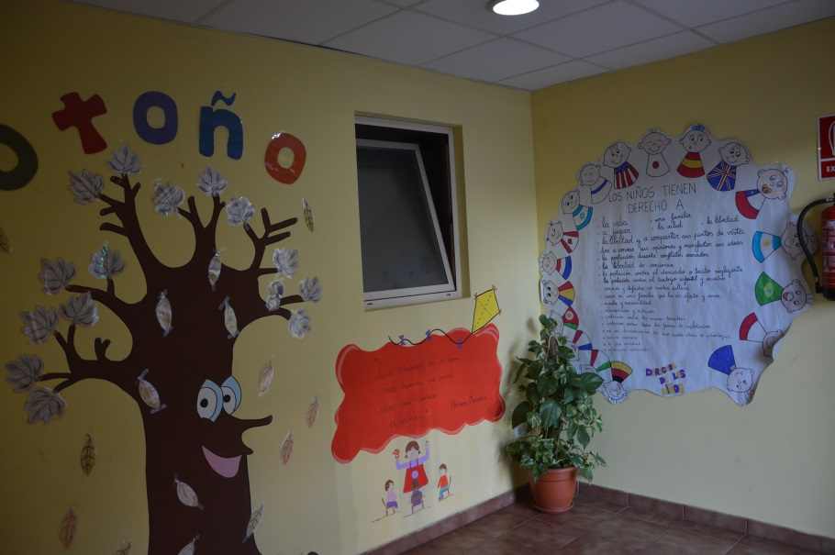
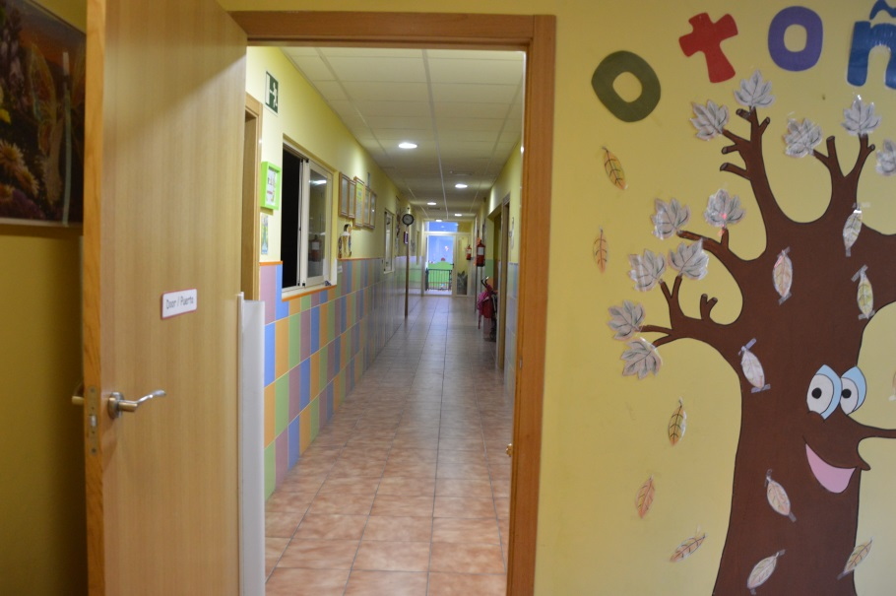
Recepción

Slide 11
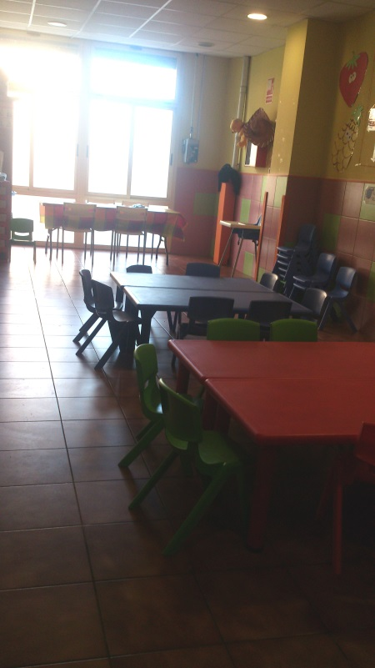
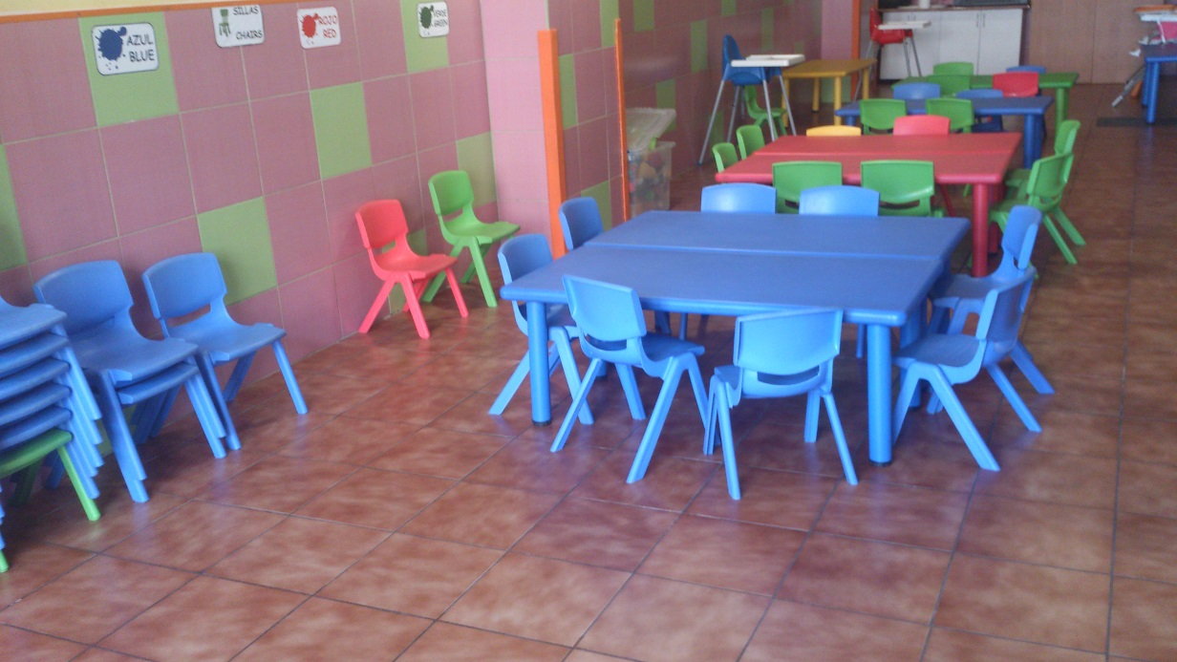
Aula Multiusos

Slide 12
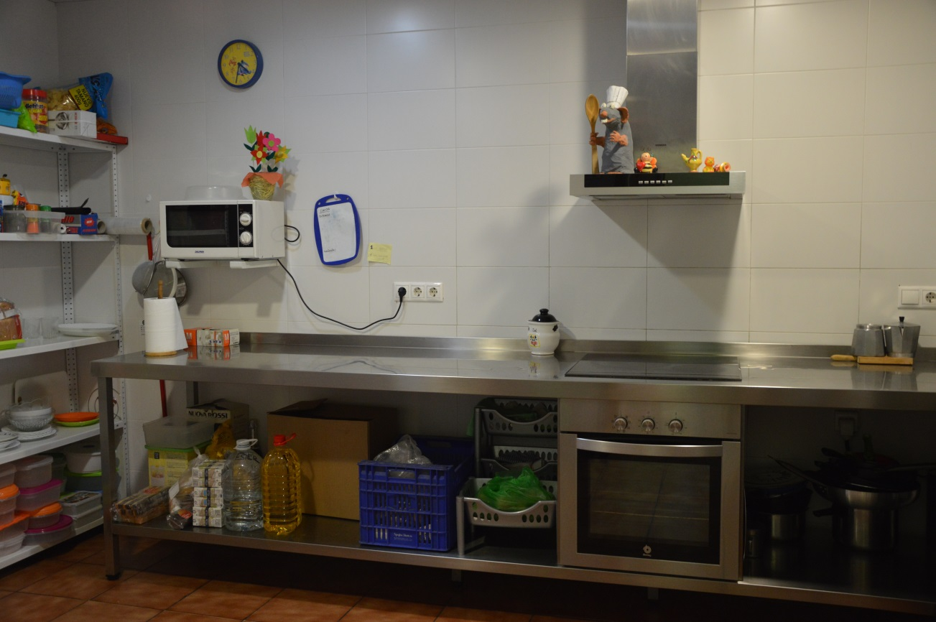
Cocina

Slide 13
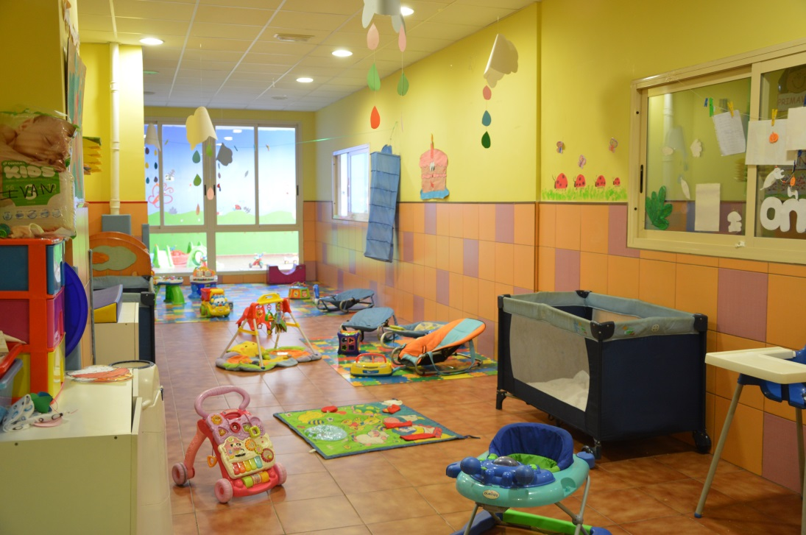
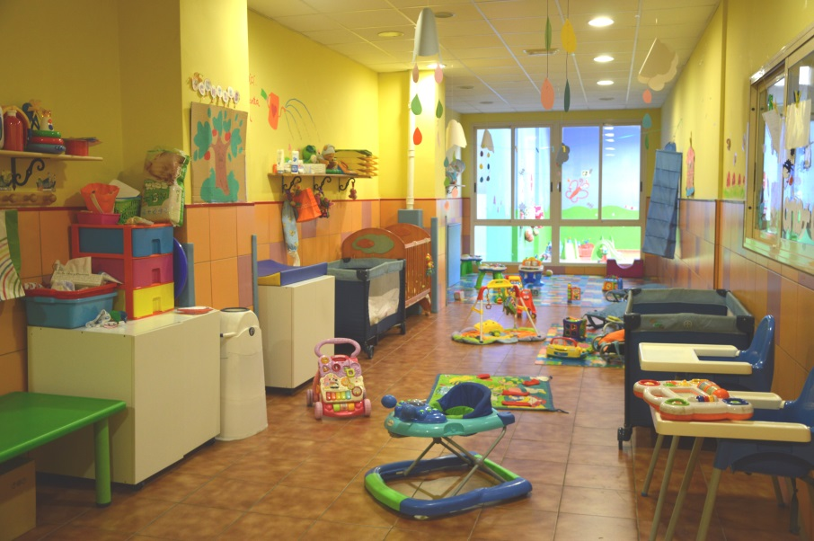
Aula 0-1 año

Slide 14
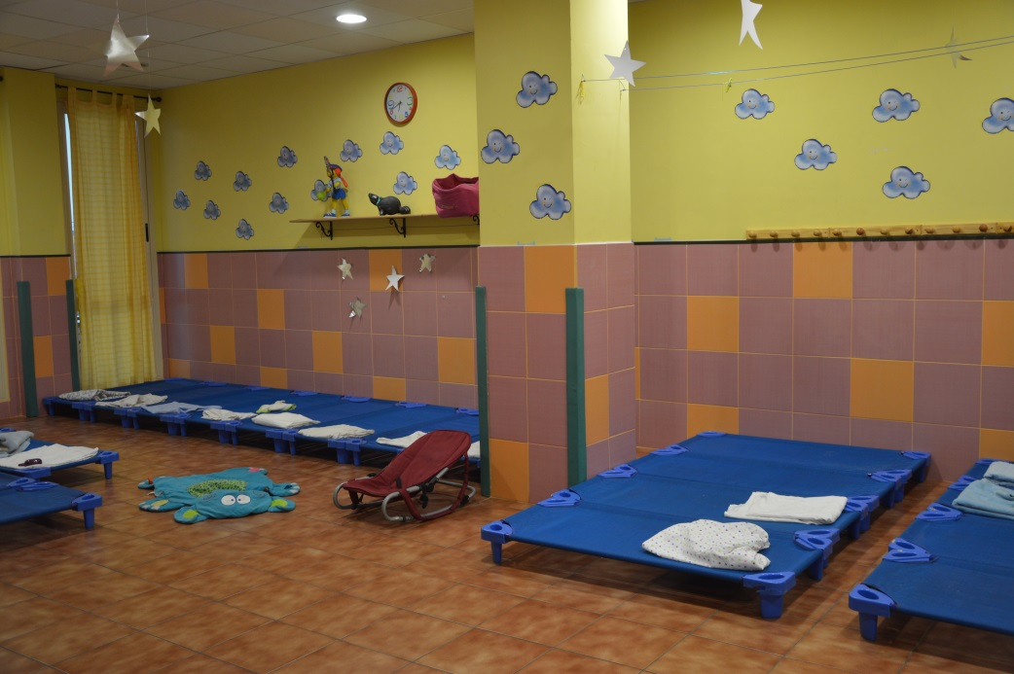
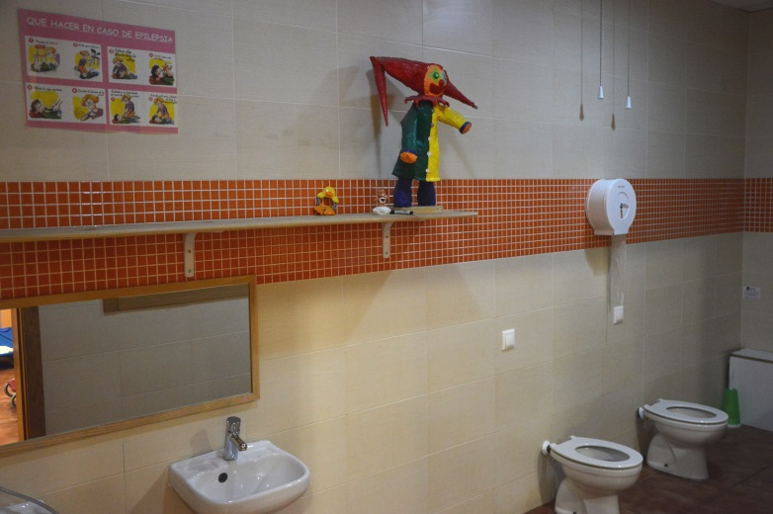
Aula para la siesta

Slide 15
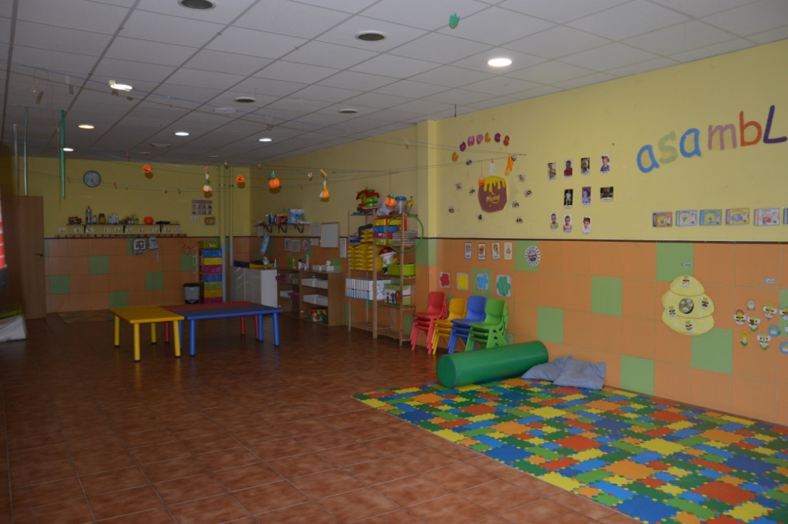
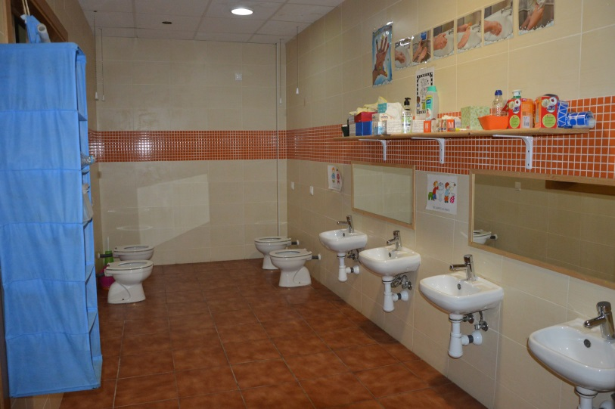
Aula 1-2 años

Slide 16
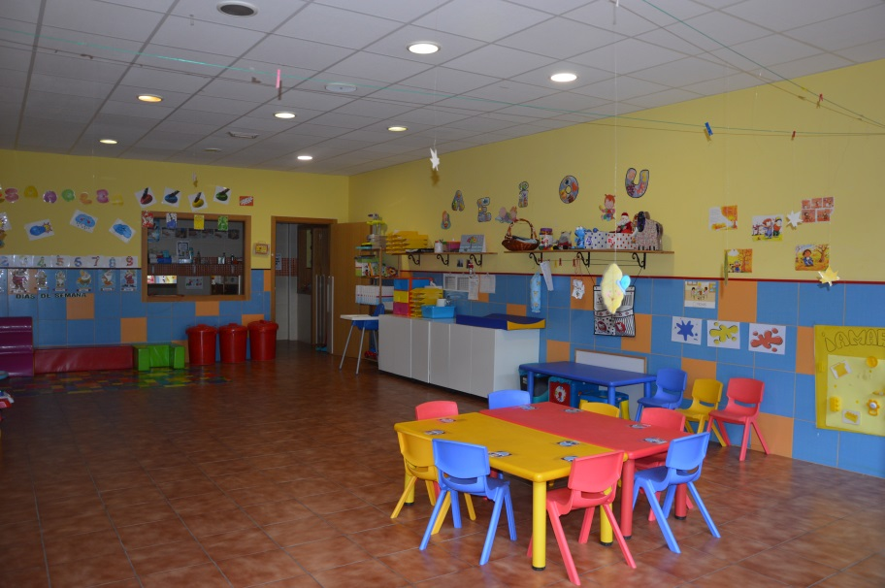
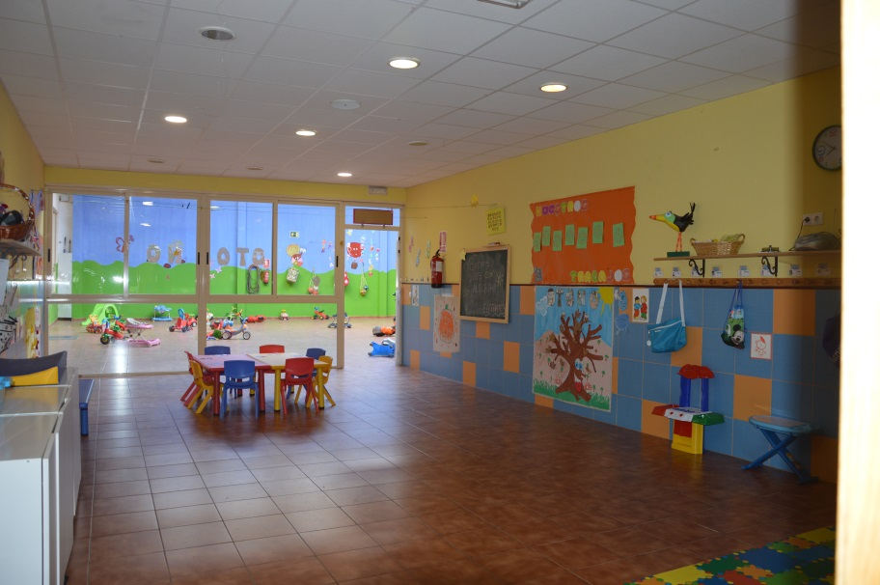
Aula 1-2 años

Slide 17
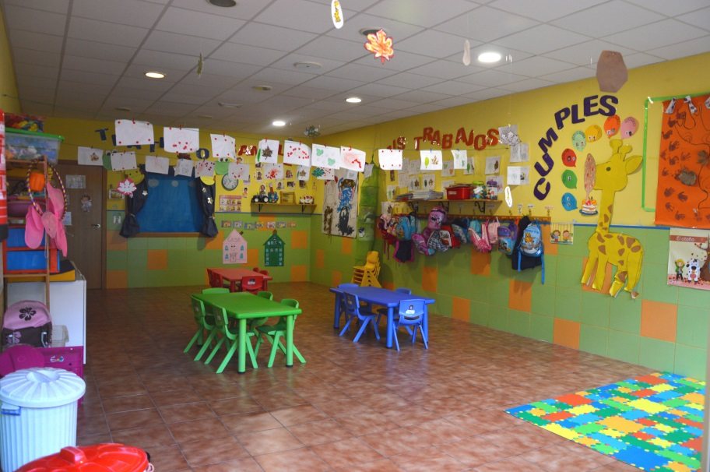
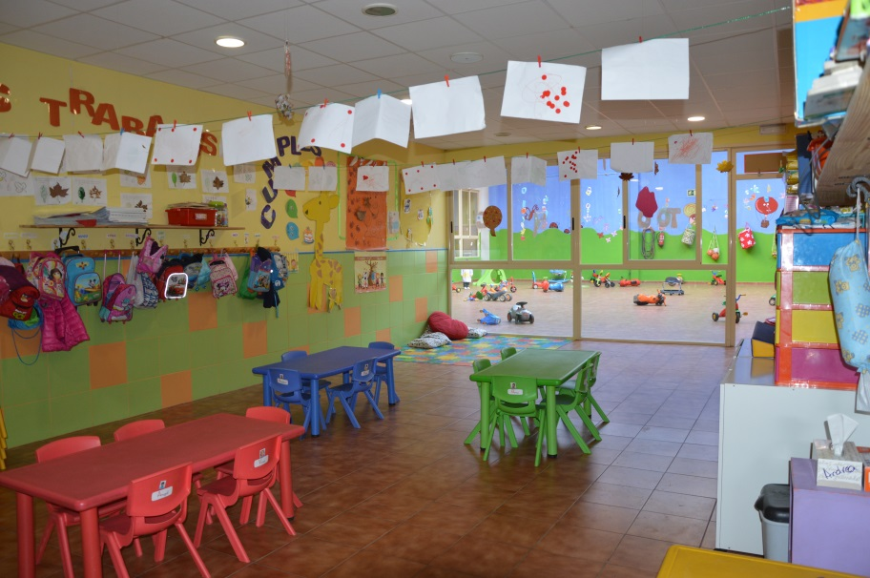
Aula 2-3 años

Slide 18
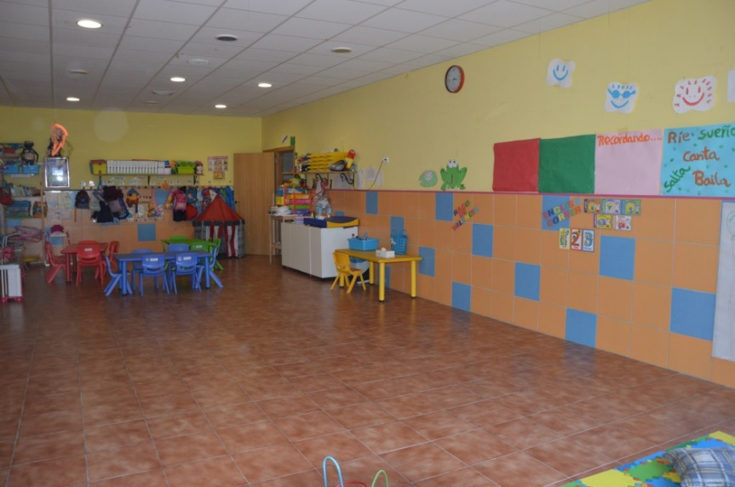
Aula 2-3 años

Slide 19
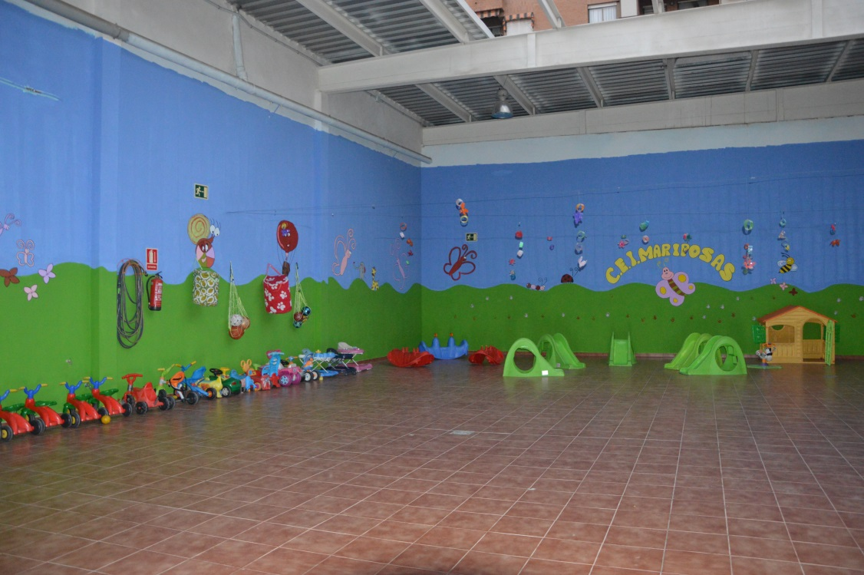
Patio exterior

